Slide 1
О проведении Республикой Беларусь и Российской Федерацией эксперимента по применению навигационных пломб в отношении лесоматериалов, помещенных под таможенную процедуру экспорта
14.02.2025

Slide 2
Препятствия к вывозу лесоматериалов
Постановление
Постановление
Лесной Кодекс
от 15.06.2010 № 521 - определяет пункты пропуска через границу Российской Федерации для убытия с ее территории отдельных видов товаров
от 20.06.2021 № 1225 - определяет пункты пропуска через границу Российской Федерации для убытия с ее территории товаров, классифицируемых в товарной позиции 4403 ТН ВЭД
Постановление
от 23.04.2022 № 747 - определяет пункты пропуска через границу Российской Федерации для убытия с ее территории отдельных видов товаров, классифицируемых в товарных позициях 4403, 4404, 4406, 4407 ТН ВЭД
пункт 7 статьи 50.4 - устанавливает обязательное использование на автомобильных транспортных средствах, транспортирующих лесоматериалы, технических средств контроля на основе сигналов навигационной системы ГЛОНАСС

Slide 3
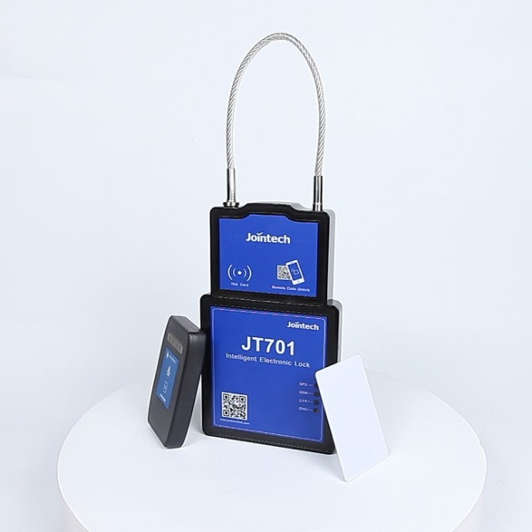
Эксперимент
(древесина бондарная; бревна расколотые; сваи, колья и столбы из дерева, заостренные, но не распиленные вдоль)
(лесоматериалы, полученные распиловкой или расщеплением вдоль, строганием или лущением, не обработанные)
4407 ТН ВЭД
4404 ТН ВЭД
2 года
более
2 тыс. перевозок

Slide 4
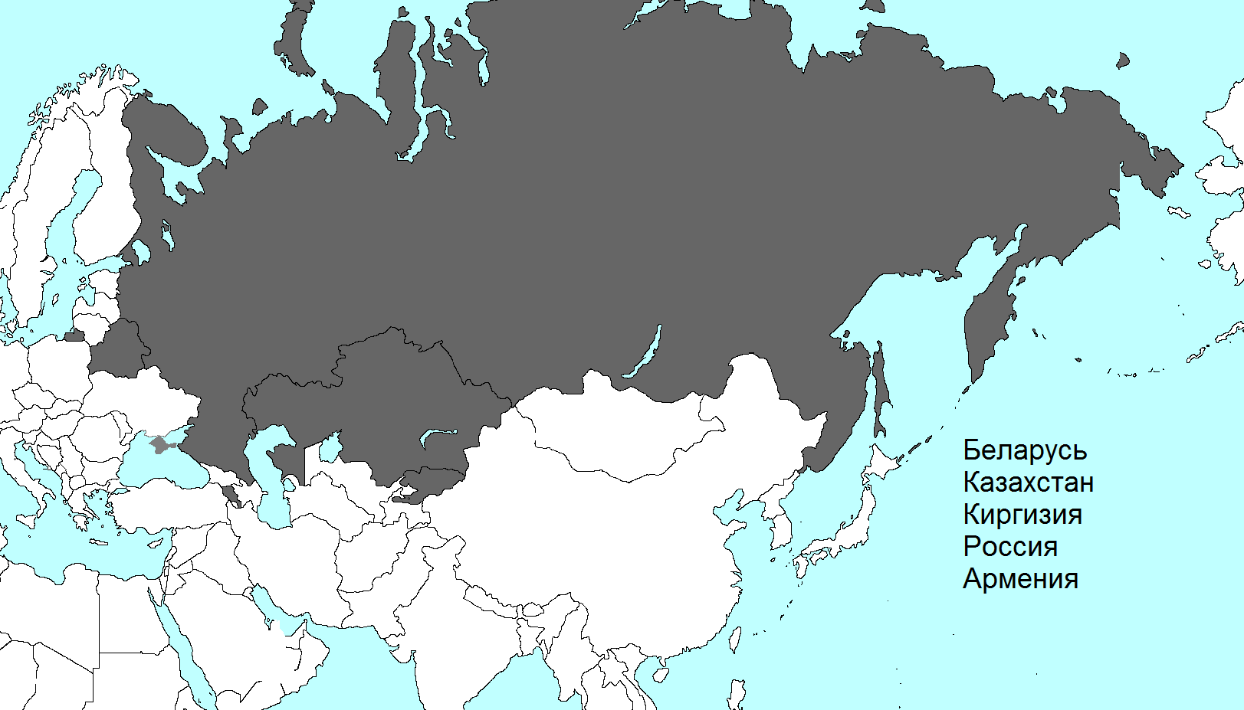
Пункты въезда в Российскую Федерацию и выезда из нее в рамках эксперимента
Езерище
Рудня
Редьки
Селище
Петухово
Бугристое
Маштаково
Яраг-Казмаляр

Slide 5
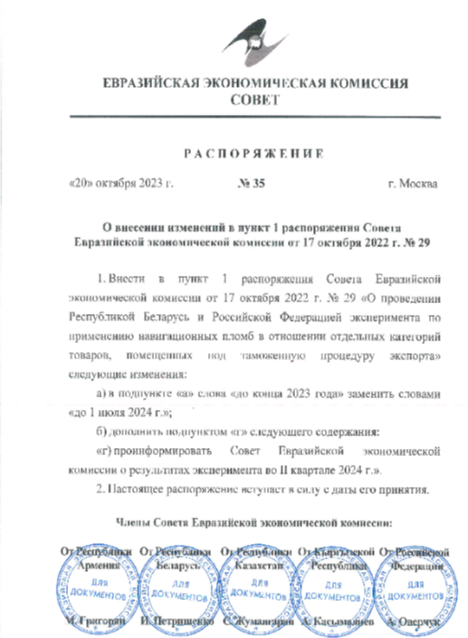
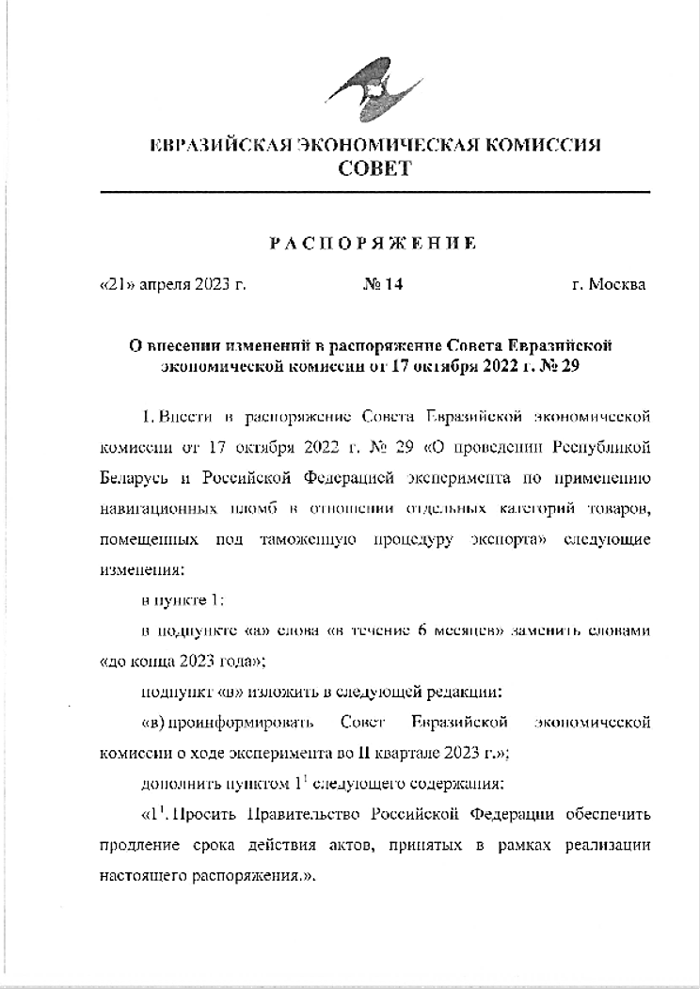
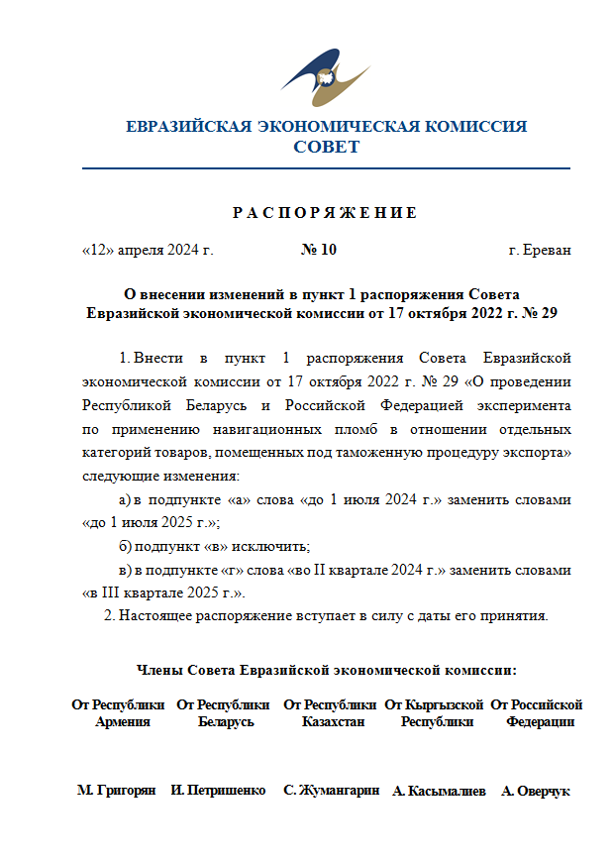
Учитывая положительные результаты срок проведения эксперимента неоднократно продлевался. В настоящее время он установлен до 1 июля 2025 г.

Slide 6
Порядок
1. Подача заявки на оказание услуг за 1 сутки до начала перевозки
2. Заключение договора возмездного оказания услуг
3. Подписание акта начала оказания услуги
4. Размещение ТС в местах наложения НП, в которых присутствуют таможенные органы, и предоставление акта комиссионной загрузки
5. Подача ДТ с внесенным в графу 44 ДТ номером НП (код 02099)
6. Выпуск ДТ и начало перевозки
7. Снятие НП национальным оператором России
Добровольная основа
Возмездное оказание услуг
Нарушение целостности приравнивается к отсутствию НП

Slide 7
Спасибо за внимание!

